Slide 1
AKÜ Maden Mühendisliği Bölümü · İSG Komisyonu
Laboratuvar Güvenliği Eğitimi
Bölüm 1 — Güvenliğe Giriş
Laboratuvar Güvenliği Eğitimi - Öğr. Gör. Dr. Oğuzhan ÖZ

Slide 2
Eğitim İçeriği — 4 Modül
1
Güvenliğe Giriş
2
Kimyasal Güvenlik
3
KKD Kullanımı
Kişisel hazırlık, kural ve sorumluluklar
GHS, GBF/SDS, depolama, taşıma
Önlük, eldiven, maske, göz koruyucuları
4
Acil Durum Hazırlığı
Yangın, dökülme, patlama, tahliye

Slide 3
İSG Politikası ve Sorumluluklar
Yönetici / Danışman Sorumlulukları
Öğrenci Sorumlulukları
Üniversite İSG tedbirlerine uymak ve uygulamak
Uygun eğitimlere katılmak
Gerekli güvenlik ekipmanlarını doğru kullanmak
Kazaları araştırmak ve raporlamak
Üniversite İSG politikalarını okumak ve anlamak
Tehlike görüldüğünde güvenli mesafe almak
Uygun KKD'yi eksiksiz giymek
Güvensiz durumları laboratuvar sorumlusuna bildirmek
Kaza ve yaralanmaları derhal yetkililere iletmek

Slide 4
Güvenli Çalışmanın Önemi
Laboratuvarda çalışmak, yeni teknik ve bilgileri öğrenmek kadar güvenli çalışmayı da gerektirir.
Kendinizi ve çalışma arkadaşlarınızı tehlikelerden koruyun.
Kimyasal maddelerle tehlikesiz ve güvenli çalışın.
Laboratuvarın temizliğine ve düzenine karşı hassas olun.
Kimyasal maddelerin olası tehlikelerini önceden öğrenin; uyarı etiketlerine dikkat edin.
Herhangi bir şüphe durumunda danışmanınıza veya laboratuvar sorumlusuna danışmaktan çekinmeyin.

Slide 5
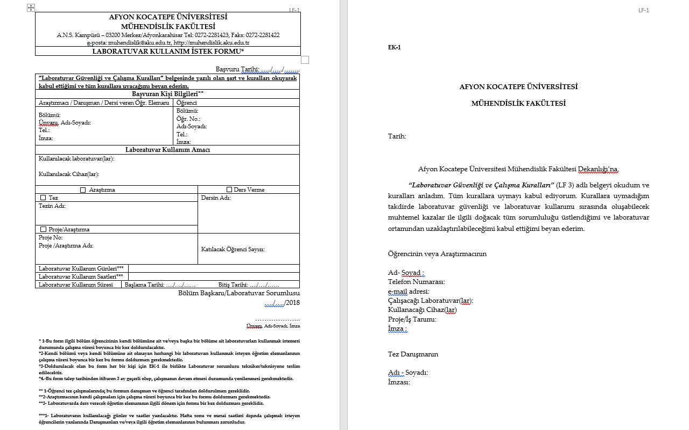
Laboratuvarda Çalışmadan Önce Bilinmesi Gerekenler
Laboratuvarda çalışmaya başlamadan önce bu eğitimi tamamlamak ve formu imzalamak zorunluluktur.

Slide 6
Maden Müh. Laboratuvarları — Fiziksel Yapı
Laboratuvarda Bulunan Altyapı
Başlıca Tehlike Kaynakları
Cihazlar ve makineler (kırıcılar, değirmenler, presler, test cihazları)
Çalışma tezgâhları ve malzeme dolapları
Kimyasal madde depoları ve çeker ocak
Havalandırma, elektrik ve aydınlatma tesisatı
Gaz ve su tesisatı (vanalar, bağlantı hatları)
Acil duş ve göz yıkama istasyonu
İlk yardım dolabı ve yangın söndürücü
Kırıcı ve değirmenler → dönen parça yaralanması riski
Pres ve test cihazları → yüksek basınç ve ezilme riski
Kimyasallar (asit, baz, reaktifler) → cilt/göz yanığı, solunum riski
Elektrik bağlantıları → çarpma ve kısa devre riski
Toz oluşturan işlemler → solunum yolu hastalıkları
Kül fırını ve etüv → yanık ve yangın riski
Gaz tüpleri → patlama ve sızıntı riski

Slide 7
Laboratuvara Girmeden Önce Bilinmesi Gerekenler
Kaçış Yolları
Alarm Sistemi
Yangın Söndürücü
Genel kaçış güzergahını ve acil çıkış kapılarını öğrenin
Yangın alarmının konumunu ve nasıl çalıştığını bilin
En yakın yangın söndürücünün nerede olduğunu öğrenin
İlk Yardım Dolabı
Elektrik Panosu
Acil Eylem Planı
Dolabın konumunu ve göz duşunun nerede olduğunu öğrenin
Ana elektrik panosunun nerede olduğunu öğrenin
Acil eylem planını okuyun; kim aranacak, nereye gidilecek

Slide 8
Laboratuvara Girişte Kişisel Hazırlık
Çanta, ceket, kaban, palto vb. kişisel eşyaları laboratuvar dışında bırakın.
Laboratuvara mutlaka laboratuvar önlüğü ile girin; gerekiyorsa diğer KKD'leri de giyin.
Sallantılı küpe, bilezik ve bileklik gibi takıları çıkarın; uzun saçları toplayın.
Terlik, sandalet ve burnu açık ayakkabı giymekten kaçının — daima kapalı ayakkabı giyin.
Laboratuvarda kesinlikle yemek yenilmez, içecek içilmez, sakız çiğnenmez.
Çalışmaya başlamadan önce kullanılacak cihaz ve kimyasallara ait belgeleri okuyun.

Slide 9
Temel Çalışma Kuralları
Tek Başına Çalışma
Açık Yara
Metoda Uyun
Tek başına çalışılıyorsa danışman veya lab sorumlusuna önceden haber verin
Ellerde yara varsa su geçirmez bantla kapatın; aksi hâlde laboratuvarda çalışmayın
Deneyleri mutlaka metotta belirtilen basamaklara göre uygulayın, farklı yöntem denemeyin
Temizlik
Musluklar
El Hijyeni
Cam malzeme ve kapları kullanım sonrası hemen temizleyin, tezgahı düzenli bırakın
Günlük çalışma sonunda su, gaz muslukları ve elektrik düğmelerini kapatın
Çalışma öncesinde ve sonrasında ellerinizi mutlaka sabun ve su ile yıkayın

Slide 10
Cihaz Kullanım Kuralları — Detaylı
Kılavuz okumadan cihazı başlatmayın.
Her cihazın çalışma prensibi farklıdır. Değirmende doğru olan kapak sabitleme yöntemi preste yanlış olabilir.
Kılavuzu okumak dakikalar alır, yaralanma ömür boyu sürebilir.
Cihazı yalnızca amacı doğrultusunda kullanın.
Flotasyon makinesi kimyasal karıştırma için, kırıcı büyük numuneler için tasarlanmıştır. Amacı dışında kullanmak mekanik arızaya ve yaralanmaya yol açar.
Çalışan makineye müdahale etmeyin.
Sıkışan numune, ses değişikliği veya titreşim artışı gibi anormal durumlarda cihazı durdurun, danışmanınızı ve lab. sorumlusunu çağırın. Çalışırken müdahale etmek en sık kırma-ezilme sebebidir.
Hasarlı cihaz kullanılmaz.
Kablo hasarı, gövde çatlağı, bağlantı gevşekliği veya anormal ses/koku gibi durumlarda cihazı kapatın ve danışanınıza veya lab sorumluna bildirin.
Devreyi enerjisiz durumda kurun — deney düzeneği sorumlu tarafından kontrol edilene kadar enerji vermeyin.

Slide 11
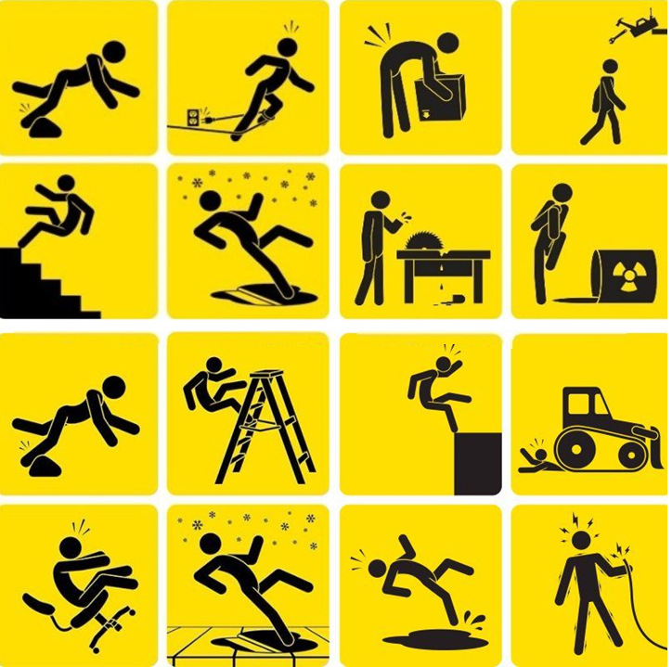
Fiziksel Tehlikeler

Slide 12
Mekanik Tehlikeler — Kırıcılar, Değirmenler, Presler
Cevher Hazırlama Laboratuvarı Tehlikeleri
Maden İşletme Laboratuvarı Tehlikeleri
Dönen parçalara yaklaşmayın — değirmen, kırıcı ve karıştırıcıların çalışırken silindir ve miline el sürmek yasaktır.
Kapak açık çalıştırmayın — titreşimli değirmende kapak vidaları her çalıştırma öncesi kontrol edilmelidir.
Sıkışan numune için cihazı durdurun — çalışırken müdahale parmaklarda ezilme, bilek kırığı veya daha ağır yaralanmalara yol açar.
Cihaz alanını temiz tutun — çevresindeki alet, kağıt ve numune kapları dönen parçalara kapılabilir.
Bakım ve temizlik yalnızca durmuş ve enerji kesilmiş cihazda yapılır — cihaz kullanım prosedürünü uygulayın.
Pres cihazlarında numune yerleştirildikten sonra çevreyi temizleyin — cihazı kullanan dışında kimse yakın durmaz.
Test cihazlarında yük altında numune aniden kırılabilir — yüz siperi ve güvenli mesafe zorunludur.
Schmidt çekici, nokta yükleme ve ultra ses cihazlarında numunenin stabilitesini kontrol edin; kayma riski vardır.
Kırma işlemlerinde toz maskeyi çalışma başlamadan giyin — sonradan takmak toz soluma riskini azaltmaz.
Cihazda anormal ses (gıcırtı, vuruş, frekans değişimi) duyduğunuzda durdurun ve bildirin — devam ettirmeyin.

Slide 13
Kimyasal Maddelerle Çalışma Disiplini
Her deney yalnızca danışmanınızın belirttiği yöntemle yapılır — tanımlanmamış deney, gözetimsiz deney ve yöntemden sapma yasaktır.
Çeker ocak kullanımı: uçucu, toksik, keskin kokulu veya reaksiyona giren kimyasallar yalnızca çeker ocak içinde işlenir. Cam perdesi güvenli konumda tutulur.
Tüp içinde sıvı ısıtırken tüp sürekli hafifçe çalkalanmalı, ağız kimsenin bulunmadığı tarafa tutulmalıdır — ani fışkırma yaygın kazadır.
Kimyasal reaksiyon devam ederken kaba yukarıdan bakılmaz; ağzı açık tüpe eğilmez.
Dökülen kimyasal derhal dökülme kitiyle nötralize edilir ve uygun atık kabına kaldırılır — kağıt havlu ile silmek yeterli değildir; reaksiyonu artırabilir.
Kimyasal atıklar ve kirlenmiş malzeme ayrıştırılmış atık kaplarına atılır — lavaboya dökülmez, çöpe atılmaz.
Kimyasal kapların etiketini okumadan açmayın; formül veya kısaltma yeterli değil — tam kimyasal isim ve GBF bilgisi gereklidir.

Slide 14
Tek Başına Çalışma — Özel Dikkat Gerektiren Durum
Laboratuvarda asla tamamen yalnız ve habersiz çalışılmaz
Tek başına çalışılıyorsa danışmanınıza önceden bilgilendirilmeli; yapılacak işler anlatılmalı ve çalışma süresince düzenli haber verilmelidir.
Hafta sonu ve mesai saatleri dışında çalışmak istiyorsanız danışmanınızın veya bir öğretim elemanının fiziksel olarak laboratuvarda bulunması zorunludur.
Tek başına çalışırken bir kaza geçirirseniz yardım çağıramayabilirsiniz — bu, küçük yaralanmaları büyütür; büyük kazalarda ise hayat kurtarıcı müdahaleyi geciktirir.
Anahtarı lab sorumlundan aldıysanız çalışma bitiminde iade edin. Lab. takip çizelgesine girişinizi kaydedin.
Yalnız çalışırken ekstra dikkatli olun: acele etmeyin, karmaşık deney düzenekleri kurmayın, tehlikeli kimyasal kullanımını mümkünse erteleyin.

Slide 15
Sık Yapılan Hatalar — Bunlardan Kaçının
X
El Şakası Yapmak
X
Metot Dışına Çıkmak
X
Aceleyle Çalışmak
Laboratuvar şaka yapılacak yer değildir. Ani hareket ve sürprizler cihaz kazalarını, kimyasal döküntülerini ve düşmeleri tetikler.
Danışmanınızın onaylamadığı reaktifi eklemek, sıcaklığı artırmak veya süreyi kısaltmak — bunların her biri öngörülemeyen reaksiyona yol açabilir.
Zaman baskısı altında yapılan çalışmalarda ölçüm hataları, dökülmeler ve cam kırılmaları ciddi biçimde artar. Deneyi bitiremeseniz de güvenli durdurun.
X
Hasarlı Cam Kullanmak
X
Etiketsiz Kap Bırakmak
X
Arızayı Bildirmemek
Çatlak, kırık ağızlı veya yıpranmış cam malzeme basınç, ısı veya kimyasal etkiyle aniden kırılır. Kusurlu camı ayırın ve bildirin.
Etiketsiz kap = bilinmeyen içerik. Başkası o kabı yanlış kullanabilir; siz de ertesi gün ne koyduğunuzu unutursunuz. Her kap etiketli olmalıdır.
Görmezden gelinen cihaz arızası bir sonraki kullanıcıyı tehlikeye atar. Bildirmek hem yasal yükümlülük hem de etik sorumluluktur.

Slide 16
Kaza veya Yaralanma Durumunda Ne Yapmalısınız?
1
Paniğe kapılmayın — ortamı değerlendirin. Kendi güvenliğiniz önce gelir; tehlikeden uzaklaşın, ardından yardıma koşun.
2
Laboratuvar sorumlusuna veya danışmanınıza derhal haber verin — kaza ne kadar küçük görünürse görünsün bildirim zorunludur.
3
Gerekiyorsa 112'yi arayın — 'büyütüyorum' diye düşünmeyin; özellikle kimyasal maruziyet ve elektrik çarpmalarında belirti gecikmeli ortaya çıkabilir.
4
Kimyasal bulaşmasında: etkilenen bölgeyi HEMEN 15 dakika bol akan suyla yıkayın. Göze girdiyse göz duşuna koşun; kapakları elle açarak yıkayın.
5
Cam kesik ve yaralanmada: kirlenmiş camı elle çıkarmayın, kanama kontrolü sağlayın, antiseptik uygulayın ve tıbbi yardım isteyin.
6
Elektrik çarpmada: kaynağa elle dokunmayın — elektriği kesin, ardından kişiye yaklaşın. 112'yi arayın.

Slide 17
Kimyasal Maddeye Maruz Kalındığında Ne Yapmalı?
1
Paniğe kapılmayın — sakin kalın ve etrafınızdakileri uyarın.
2
Derhal laboratuvar sorumlusuna veya danışmanınıza haber verin.
3
Ciddi durumsa tıbbi yardım isteyin: 112 Acil Servis'i arayın.
4
Kimyasal bulaşan giysileri çıkarın; etkilenen bölgeyi en az 15 dakika bol suyla yıkayın.

Slide 18
Mesai Dışı Çalışma — Ek Kurallar
Mesai saatleri dışında (akşam, gece, hafta sonu) laboratuvarda çalışmak için danışmanınızın veya bir öğretim elemanının FIZIKSEL olarak mekânda bulunması zorunludur.
Sadece telefon veya mesajla bilgilendirmek yeterli değildir — yetkilinin orada olması gerekir.
Mesai dışında acil durumda yardıma ulaşmak çok daha güçtür; bu nedenle bu saatlerde:
— Yeni veya alışılmamış deneyler yapılmaz.
— Yüksek tehlikeli kimyasallar (konsantre asitler, reaktif metaller vb.) kullanılmaz.
— Büyük kimyasal hacimlerle çalışılmaz.
— Cihaz arızasında çalışma derhal durdurulur, zorla devam etmeye kalkışılmaz.
Bu kurala uymadan mesai dışı yapılan çalışma sırasında gerçekleşen kazalarda hukuki sorumluluk doğrudan öğrenciye aittir.

Slide 19
Çalışma Sonu — Kapanış Kontrol Listesi
✓
Cihazlar kapatıldı ve elektrik bağlantısı kontrol edildi
✓
Su ve gaz vanalarının kapalı olduğu doğrulandı
✓
Kimyasal kapların ağzı kapatıldı ve güvenli konuma alındı
✓
Atık kimyasallar etiketli atık kaplarına kaldırıldı
✓
Cam malzeme, kap ve tezgâh temizlendi
✓
Cihaz kullanım formu eksiksiz dolduruldu
✓
Gereksiz ışıklar söndürüldü, atık kutu ağzı kapatıldı
✓
Anahtar alındıysa lab sorumluna teslim edildi
✓
Eller sabunlu su ve antiseptikle yıkandı
✓
Danışmanınıza çalışmanın bittiği bildirildi

Slide 20
Teşekkürler
AKÜ Maden Mühendisliği Bölümü
İSG Komisyonu

